Slide 1
Projeto Integrado DELIVERY STORE PUC MG 2022

Slide 2
Projeto Integrado
Etapa 1 do trabalho desenvolvido para o curso de Pós Graduação em Arquitetura de Software Distribuído
Pontífica Universidade Católica de Minas Gerais
Delivery Store
Trabalha com grandes players do mercado de eCommerce Nacional
Responsável pelo armazenamento e entrega dos produtos comercializados por seus clientes
Tem como objetivo garantir a entrega dos produtos em até 1 dia útil, com qualidade e segurança
Frederick Fernando Frigieri
Formado em Análise e Desenvolvimento de Sistemas
15 de experiência em sistemas web
Solução - Criar um Sistema que:
Integre ao sistema do cliente para recebimento de pedidos/vendas e abastecimento
Associar o pedido ao armazém que esteja mais próximo do endereço de entrega do pedido
Chamar a transportadora mais perta do armazém e enviar o pedido

Slide 3
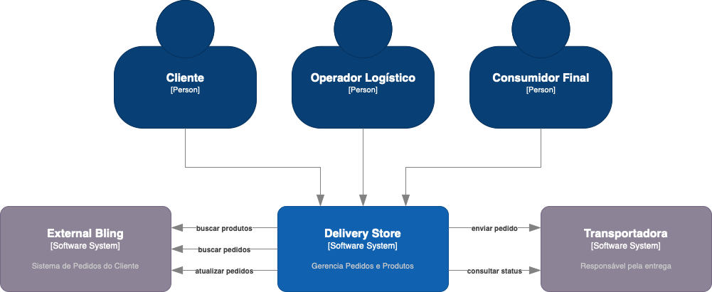

Slide 4
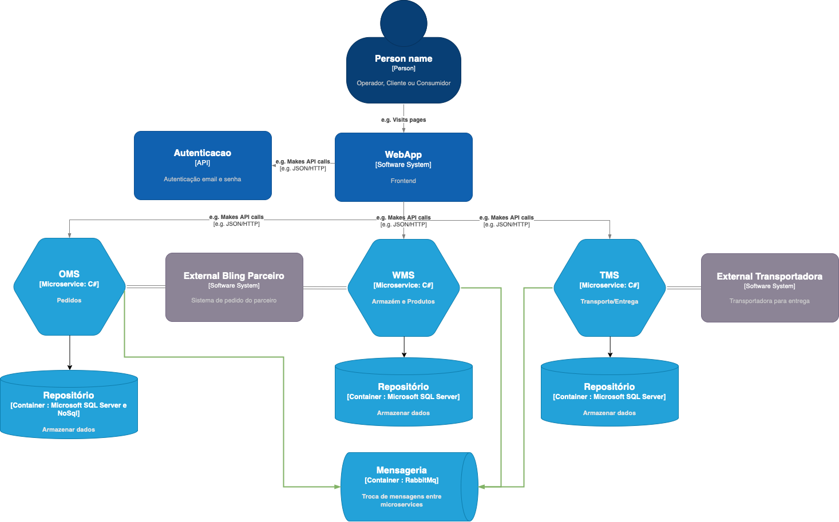

Slide 5
Obrigado.

